Slide 1



مقدمة في الإعلام الرقمي
المحاضرة السابعة
DGM 111
د. عبدالفتاح نبيل

Slide 2

المحاضرة
السابعة
المحتويات
مفهوم العناوين الصحفية
1
القواعد العامة لكتابة العناوين
2
أنواع العناوين الصحفية
3
الطرق الحديثة لكتابة عناوين الديجيتال
4

Slide 3
المحاضرة السابعة
تمهيد
للعناوين الصحفية أهمية كبيرة في كتابة المحتوى بشكل عام والمحتوى الرقمي بشكل خاص.
هناك قواعد كثيرة لكتابة العناوين يجب الالتزام بها لجعلها أكثر جاذبية للقراء.
يوجد الكثير من أنواع العناوين الصحفية.
التعرف على الطرق الحديثة في كتابة عناوين للديجيتال لجذب القراء والقدرة على المنافسة.

Slide 4

المحاضرة السابعة
العناوين الصحفية
مع ظهور الإعلام الرقمي أصبحت الحاجة ملحة إلى وجود العناوين لتساعد القارئ على اختيار الموضوعات التى تهمه، وتلبية حاجاته وإشباع رغبته فى المعرفة السريعة لطبيعة الأحداث التى تجرى من حوله، حيث أن صفة الجاذبية فى العنوان تساعد على كسر جمود مادة النص الصحفى المصاحب له العنوان.

Slide 5

المحاضرة السابعة
قواعد كتابة العناوين الصحفية
تجنب التطويل والألفاظ الغريبة
كلمات مألوفة
إبراز أهم معلومة
البعد عن العناوين السلبية
تجنب الكلمات الرنانة
سطر مستقل
تجنب الألفاظ لأكثر من دلالة
الاستغناء عن التفاصيل غير المهمة

Slide 6

المحاضرة السابعة
قواعد كتابة العناوين الصحفية
1 - إبراز أهم معلومة في الحدث
يجب أن يبرز العنوان الصحفي أهم معلومة في الحدث، فمثلًا خبر عن حادث تحطم طائرة فيجب أن يتضمن العنوان من يمتلك هذا الطائرة، وعدد الضحايا أو المصابين جراء هذا الحادث وهكذا.

Slide 7
المحاضرة السابعة
قواعد كتابة العناوين الصحفية
2 - استخدام الكلمات المألوفة والقصيرة
يجب أن يتضمن العنوان كلمات مألوفة أي معروفة للقراء وقصيرة حتى يسهل عليهم فهمها بشكل بسيط.
مثال: واشنطن توجه رسالة إلى طهران بعد ضرب الحوثيين: طفح الكيل

Slide 8

المحاضرة السابعة
قواعد كتابة العناوين الصحفية
3 - تجنب التطويل والألفاظ الغريبة
يجب أن يكون العنوان مختصر وموجز ولا يتضمن ألفاظ أو كلمات غريبة لا يفهمها الجمهور من القراء.
مثال لعنوان طويل: بعد أكثر من 4 سنوات.. محاكمة تاريخية لقتلة مارادونا تستمر حتى يوليو.. محامى بناته يثير الجدل: كانوا يعاملونه مثل الحيوان ويجربون الأدوية عليه.. وكيف ستكون دورة المياه حاسمة فى إدانة المتهمين؟
مثال لعنوان يحتوي على ألفاظ غريبة: مفيدة وضارة بآن واحد.. شروط التزم بها لـ"قيلولة صحية"

Slide 9
المحاضرة السابعة
قواعد كتابة العناوين الصحفية
4 - تجنب الكلمات الرنانة
يجب أن يكون العنوان خاليًا من الكلمات الرنانة التي ليس لها أي معنى سوى التهويل والمبالغة مثل: الرئيس الملهم أو الرئيس المفدى القائد العظيم وهكذا.

Slide 10
المحاضرة السابعة
قواعد كتابة العناوين الصحفية
5 - الابتعاد عن العناوين السلبية
يجب على الصحفي البعد عن كتابة العناوين السلبية التي تحتوي على كلمات سلبية عن شئ مثال: إن لم تمارس الرياضة ستموت وهكذا.

Slide 11
المحاضرة السابعة
قواعد كتابة العناوين الصحفية
6 - الاستغناء عن التفاصيل غير المهمة
يجب على الصحفي الاعتماد في العناوين على التفاصيل المهمة فقط والاستغناء عن التفاصيل غير المهمة.
مثال لعنوان يحتوي على تفاصيل غير مهمة : 5 اكتشافات أثرية مصرية تبهر العالم.. العثور على مقبرة ملكية من عصر الانتقال الثاني بأبيدوس بسوهاج.. اكتشاف مجوهرات عمرها 2600 عام .. بقايا معسكر لأعمال التعدين عمره 3000 عام.. اكتشاف مصطبة طبيب ملكى فى سقارة

Slide 12
المحاضرة السابعة
قواعد كتابة العناوين الصحفية
7 - البعد عن الألفاظ التى لها أكثر من دلالة
يجب على الصحفي استخدام كلمات وألفاظ ليس لها أكثر من دلالة أي ليس لها أكثر من معنى.
مثال: كلمة العين تأتي بمعنى إحدى الحواس الخمس للإنسان، وتأتي بمعنى الحسد.

Slide 13
المحاضرة السابعة
قواعد كتابة العناوين الصحفية
8 - يحمل العنوان سطر مستقل
يجب أن يكتب العنوان الصحفي على سطر مستقل، حيث يكون مميزًا ويعبر عن المحتوى المنشور فوقه أي أن العنوان يكتب في مكان مخصص له سواء كان في جريدة أو موقع.

Slide 14

المحاضرة السابعة
وظائف العناوين الصحفية
نوع المادة
جاذبية
الفصل
تلخيص
تسويق
فكرة سريعة
أهمية
فتح شهية
إثارة الحس
تحديد شخصية

Slide 15
المحاضرة السابعة
وظائف العناوين الصحفية
1 - تلخيص الخبر
يعمل العنوان على تلخيص الخبر فغالبية القراء وبشكل خاص القراء الديجيتال يكتفون بالعنوان ولا يقرأون باقي الموضوعات.

Slide 16
المحاضرة السابعة
وظائف العناوين الصحفية
2 - تقديم أهمية للموضوع المنشور
يعطي العنوان الصحفي أهمية للموضوع المنشور فوقه، حيث بمجرد قراءة القارئ عنوان الموضوع يتعرف على مدى أهميته وطبيعته.

Slide 17
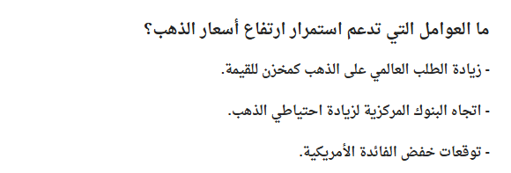
المحاضرة السابعة
وظائف العناوين الصحفية
3 - الفصل بين النص المصاحب والمواد الأخرى
يعمل العنوان الصحفي على الفصل بين النص المكتوب في الموضوع والصور أو الرسوم أو الفيديوهات داخل الموضوع، وهذا ينطبق أيضًا على العناوين الفرعية.
مثال:

Slide 18
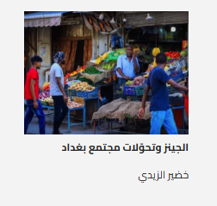
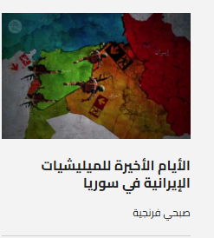
المحاضرة السابعة
وظائف العناوين الصحفية
4 - إعطاء جاذبية للصحيفة أو الموقع الإخباري
يعطي العنوان الصحفي جاذبية للموقع أو الصحيفة المنشور فيها، فهناك صحف ومواقع إخبارية مميزة في شكل عناوينها عن بقية الصحف أو المواقع المنافسة.
مثال:

Slide 19
المحاضرة السابعة
وظائف العناوين الصحفية
5 - يدل على نوعية المادة التحريرية التى يرتفع فوقها
يعبر العنوان الصحفي عن نوع المادة المنشور فوقها، فمثلا عند قراءة عنوان يحتوي على اسم محمد صلاح فهذا يدل على أن هذا المحتوى رياضي وهكذا.

Slide 20
المحاضرة السابعة
وظائف العناوين الصحفية
6 - يفتح شهية القراء إلى القراءة ومتابعتها
عند قراءة القارئ لعنوان ما ويعجبه، فيعتبر فاتح شهية لقراءة بقية موضوعات الموقع أو الصحيفة.

Slide 21
المحاضرة السابعة
وظائف العناوين الصحفية
7 - يقدم فكرة سريعة ومركزة للقارئ المتعجل
يقدم العنوان فكرة سريعة ومتعجلة بأهم ما في الموضوعات وهذا يناسب القراء الديجيتال لكونهم دائما يحتاجون إلى المحتوى السريع والملخص وليس لديهم وقت لقراءة الموضوع كاملًا.

Slide 22
المحاضرة السابعة
وظائف العناوين الصحفية
8 – يروج ويسوق للصحيفة أو الموقع الإخباري
يروج ويسوق العنوان الصحفي للصحيفة أو الموقع المنشور فيه، حيث أن هناك بعض المواقع والصحف مميزون في كتابة العناوين بشكل يسوق لهم.

Slide 23
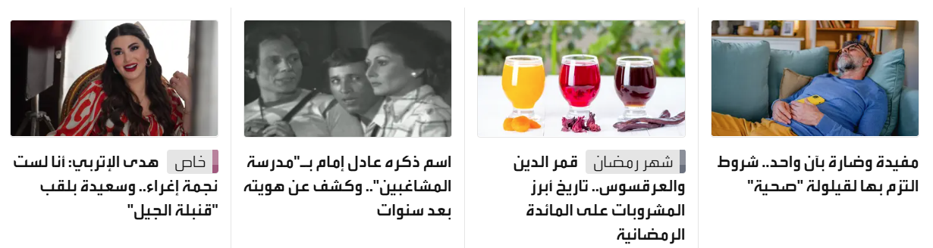
المحاضرة السابعة
وظائف العناوين الصحفية
9 – المساهمة فى تحديد شخصية الصحيفة أو الموقع الإخباري
من خلال العناوين يتعرف القراء على شخصية الوسيلة الإعلامية المنشور فيها، فهناك مواقع لا تغير أسلوب صياغة عناوينها وتعرف شخصيتها من خلال العناوين التي تنشرها على موضوعاتها المختلفة.

Slide 24
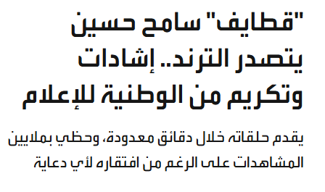
المحاضرة السابعة
وظائف العناوين الصحفية
10 – تساعد العناوين في إثارة الحس الفنى للقارئ:
تساعد العناوين على إثارة الحس الفني للقراء، حيث أن هناك مؤسسات إعلامية كبرى تنشر عناوين متميزة جدًا يعجب بها القراء، وتثير حسهم الفني من خلال الكلمات المستخدمة والصياغة والأسلوب.
مثال:

Slide 25
المحاضرة السابعة
أنواع العناوين الصحفية
التساؤل
النفي والتأكيد
المقارن
المختصر
النقدي
الطريف أو الساخر
الوصفي
الموضح أو المفسر
الإخباري
المقتبس
المثل أو الحكمة

Slide 26

المحاضرة السابعة
أنواع العناوين الصحفية
1 - العنوان الإخباري
وهو العنوان الذى يحمل معلومات عن الموضوع المصاحب له، ويقدم معلومات جديدة تتصل بالخبر الأساسي بحياد تام.
مثال: أميركا: سنواصل حملتنا على الحوثيين لحين وقف أعمالهم العسكرية

Slide 27
المحاضرة السابعة
أنواع العناوين الصحفية
2 - العنوان المختصر
يقدم الإجابة عن أبرز أدوات الاستفهام الدالة على الحدث (ماذا).
مثال: السيسي يصل مطار القاهرة لاستقبال نظيره السوداني.

Slide 28
المحاضرة السابعة
أنواع العناوين الصحفية
3 - العنوان المقارن:
يقوم هذا العنوان على أساس المفاضلة بين الأفكار والآراء وإبراز جوانب التفاصيل، ويعتمد على عنصر المقابلة بين حقيقتين أو أكثر من الحقائق المتصلة بالخبر.
مثل: ليبيا تنفي ومصر تؤكد.

Slide 29
المحاضرة السابعة
أنواع العناوين الصحفية
4 - عنوان النفي والتأكيد:
هو العنوان الذي ينفي تصريحات أو شائعات نسبت إلى دولة أو وزارة أو هيئة.
مثال: مصر تنفي تصريحات حول "رفضها استضافة كأس العالم لكرة اليد".

Slide 30
المحاضرة السابعة
أنواع العناوين الصحفية
5 - العنوان التساؤل:
يكون العنوان على شكل سؤال مهم ومثير، ويهم الجمهور، ويفضل ألا يزيد العنوان عن سطر واحد.
مثال: هل يرحل رونالدو عن الدوري السعودي ؟

Slide 31
المحاضرة السابعة
أنواع العناوين الصحفية
6 - العنوان الموضح أو المفسر
يقوم على وظيفة الشرح والتعبير.
مثال: السيسي يزور السودان الأربعاء المقبل لحل الأزمة المشتركة بين البلدين.

Slide 32
المحاضرة السابعة
أنواع العناوين الصحفية
7 - العنوان الوصفى:
يقوم على رسم صورة وصفية للموضوع فى ذهن القارئ، بحيث تجذبه هذه الصورة لقراءة الموضوع، وهذا العنوان يستخدم الألفاظ القوية التى تدعو القارئ إلى القراءة.
مثال: الأمطار الغزيرة حولت شوارع العاصمة إلى جزر مقفلة

Slide 33
المحاضرة السابعة
أنواع العناوين الصحفية
8 - العنوان الطريف أو الساخر
يهتم بالجانب الطريف فى القصة الخبرية بحيث يثير ذلك اهتمام القراء وجذبهم للقراءة.
مثال: امرأة قادرة على الحمل مرتين في نفس الوقت.
"طارق" متسول يجيد التحدث بـ5 لغات.

Slide 34
المحاضرة السابعة
أنواع العناوين الصحفية
9 - العنوان النقدى
وهو العنوان الذى يتخذ موقف من الأحداث وبالتالى فهو يستخدم بكثرة فى الأحاديث الصحفية والمقالات والتحقيقات.
مثال: أم كلثوم ومنى الشاذلي... قضية «فيمينست»

Slide 35
المحاضرة السابعة
أنواع العناوين الصحفية
10 - العنوان المثل أو الحكمة
ويكون مضمون العنوان مثل أو حكمة معروفة لدى الجمهور تتفق مع طبيعة المضمون الذى يحمله النص الخبري.
مثال: "ضربني وبكى سبقني واشتكى".. رواية أخرى لما حصل في أمستردام

Slide 36
المحاضرة السابعة
أنواع العناوين الصحفية
11 - العنوان المقتبس:
ويكون فى المعتاد مقتبساً من تصريح المسئول أو الشخصية التى يتم إجراء الحوار معها، وقد يتضمن الاقتباس آيات من القرآن الكريم تكون متطابقة مع المضمون الذى يهدف إليه المعنى.
مثال: ترامب: قد ندرس الانضمام مجددًا إلى منظمة الصحة العالمية

Slide 37
المحاضرة السابعة
الطرق الحديثة في كتابة عناوين الديجيتال
إن كنت تمتلك موقعًا فستسعى بالتأكيد لتسويق محتواه لجلب عدد أكبر من الزيارات، لكن العنوان غير جيّد الصياغة لا يلفت انتباه القارئ ولا يحفزه على فتح الرابط وقراءة الموضوع.
هناك بعض الطرق التي يمكنك استخدامها لكتابة عناوين مميزة تجلب عدد أكبر من الزيارات:

Slide 38
المحاضرة السابعة
الطرق الحديثة في كتابة عناوين الديجيتال
المفاجأة
الأسئلة
اللغز
النهي
كيف ؟
الأرقام
الموجهة

Slide 39
المحاضرة السابعة
الطرق الحديثة في كتابة عناوين الديجيتال
1 - عنصر المفاجأة:
مفاجأة القارئ بمعلومة غريبة أو طريفة بالعنوان قد تجعله يسرع في فتح الرابط ليقرأ موضوعك دون حتى أن يكمل قراءة العنوان.
مثال: مفاجأة جديدة في تحقيقات النيابة بشأن واقعة طعن موظف على يد 3 أشخاص بكفر الشيخ.

Slide 40
المحاضرة السابعة
الطرق الحديثة في كتابة عناوين الديجيتال
2 - الأسئلة:
الإنسان بطبيعته يحب الأسئلة ويبحث عن الإجابات، لكن الفكرة أن تجعل السؤال يرتبط به ويهمه أكثر، وبما يؤرقه أو يحبه حتى تشجعه على قراءة المحتوى كاملًا.
مثال: جوتا يرد.. هل محمد صلاح أعظم لاعب في تاريخ ليفربول؟

Slide 41
المحاضرة السابعة
الطرق الحديثة في كتابة عناوين الديجيتال
3 - طريقة اللغز:
ربما هي شبيهة بطريقة الأسئلة ولكنها تطرح السؤال بطريقة غير مباشرة تجعل القارئ شغوفًا لفتح مقالك وقراءته.
مثال: 10 طرق لجعل بشرتك أكثر نضارة.. التاسعة لن تصدقها

Slide 42
المحاضرة السابعة
الطرق الحديثة في كتابة عناوين الديجيتال
4 - طريقة النهي
تعتمد هذه الطريقة على تأثير فعل النهي على القارئ، فالنهي والأمر كلاهما يثيران لدى الإنسان التساؤلات والاهتمام بالموضوع ومعرفة الحلول المقدمة.
مثال: توقف عن ممارسة الرياضة بهذه الطريقة.

Slide 43
المحاضرة السابعة
الطرق الحديثة في كتابة عناوين الديجيتال
5 - كيف…؟
من أشهر الطرق المستخدمة في الإعلام الرقمي وذلك لأسباب كثيرة، منها أن العنوان يدل على أن المحتوى تعليمي ولا أحد يكره أن يحصل على معلومة أو خبرة من شخص آخر بطريقة مجانية خاصة لو كانت مرتبطة به، وستظل إحدى طرق كتابة العناوين الكلاسيكية التي تؤتي ثمارها.
مثال: كيف تكتب عنوانًا جذابًا؟

Slide 44
المحاضرة السابعة
الطرق الحديثة في كتابة عناوين الديجيتال
6 - الأرقام:
طريقة كتابة عنوان التدوينة بالأرقام جيدة جدًا إذا كان المنشور في صورة قوائم أو خطوات بخصوص موضوع ما، والمثير فيها أنها تبين للقارئ ما سيقرأه وتحدد القالب والصورة التي عليها المقال مما يشجع القارئ على قراءتها بسهولة.
مثال: أفضل 20 طريقة لتعلم الإنجليزية خلال هذا العام.

Slide 45
المحاضرة السابعة
الطرق الحديثة في كتابة عناوين الديجيتال
7 - العناوين الموجّهة:
إذا كانت تدوينتك أو منشورك موجه لفئة معينة فهذه الطريقة الأنسب لاستخدامها.
مثال: لمن يكتب عنوان مقالة بشكل سئ.. هذه بعض النصائح.

Slide 46
المحاضرة السابعة
ملخص
للعناوين الصحفية أهمية كبرى في التسويق للصحيفة أو الموقع المنشورة فيه.
يوجد العديد من القواعد لإنتاج العناوين الصحفية منها إبراز أهم معلومة في الخبر، واستخدام كلمات مألوفة وبسيطة والبعد عن الكلمات الرنانة.
تعتبر العناوين الإخباري والمقارن والنفي والتأكيد والمقتبس من أنواع العناوين الصحفية.
تعتبر طريقة اللغز والأرقام والأسئلة من الطرق الحديثة في كتابة عناوين الديجيتال.

Slide 47


شكرًا

